Slide 1
§.基础知识题 - 函数基础
要求：
1、完成本文档中所有的题目并写出分析、运行结果
2、无特殊说明，均使用VS2022编译即可
3、直接在本文件上作答，写出答案/截图（不允许手写、手写拍照截图）即可；填写答案时，为适应所填内容或贴图，
允许调整页面的字体大小、颜色、文本框的位置等
★ 贴图要有效部分即可，不需要全部内容
★ 在保证一页一题的前提下，具体页面布局可以自行发挥，简单易读即可
★ 不允许手写在纸上，再拍照贴图
★ 允许在各种软件工具上完成（不含手写），再截图贴图
★ 如果某题要求VS+Dev的，则如果两个编译器运行结果一致，贴VS的一张图即可，如果不一致，则两个图都要贴
4、转换为pdf后提交
5、4月9日前网上提交本次作业（在“文档作业”中提交）

Slide 2


§.基础知识题 - 函数基础
贴图要求：只需要截取输出窗口中的有效部分即可，如果全部截取/截取过大，则视为无效贴图
例：无效贴图 例：有效贴图

Slide 3

§.基础知识题 - 函数基础
附：用WPS等其他第三方软件打开PPT，将代码复制到VS2022中后，如果出现类似下面的编译报错，则观察源程序
编辑窗的右下角是否为CR，如果是，单击CR，在弹出中选择CRLF，再次CTRL+F5运行即可

Slide 4
§.基础知识题 - 函数基础
特别提示：
★ 本次作业的答案，除特别提示外，上课全讲过，课件上都有!!!
★ 作业本质就是对上课内容及课件的review(因为读懂程序的逻辑很重要)
★ 对上课接受程度较好的同学，可能有点重复/多余，但还得做

Slide 5
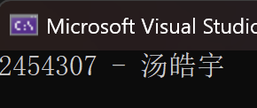
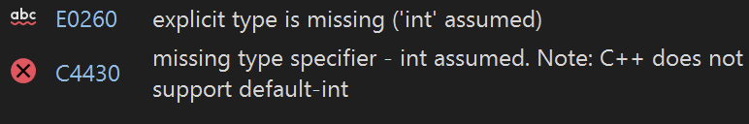
§.基础知识题 - 函数基础
1、C和C++的不写函数返回类型时的差异
A.观察下列程序的运行结果，回答问题并将程序的运行结果截图贴上(如果有错则贴错误信息截图)
#include <stdio.h>
fun()
{
/* 注意：输出必须改为自己学号-姓名 */
printf(”2454307-汤皓宇\n");
return 0;
}
int main()
{
fun();
return 0;
}
/* 特别说明：
1、如果输出维持"1234567-张三"不变，得分为0
2、如果学号/姓名有错(非其他同学)，得分为0
3、如果是别人的学号-姓名，按抄袭论
4、后续有改学号姓名的Page，要求相同，不再重复说明 */
1、将左侧程序贴到.c后缀的源程序中
2、将左侧程序贴到.cpp后缀的源程序中
3、结论：
如果C程序不写函数的返回类型，则_不会报错输出正常__
如果C++程序不写函数的返回类型，则_报错提示_

Slide 6
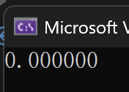
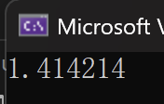
§.基础知识题 - 函数基础
1、C和C++的不写函数返回类型时的差异
B.观察下列程序的运行结果，回答问题并将程序的运行结果截图贴上(如果有错则贴错误信息截图)
#include <stdio.h>
int main()
{
printf("%lf\n", sqrt(2));
return 0;
}
将左侧的两个程序贴到.c后缀的源程序中编译运行，分析为什么结果不同
C语言中对于未定义的函数会使用隐式声明，只会警告。第二个包含了math.h，含对sqrt函数的定义。
#include <stdio.h>
#include <math.h>
int main()
{
printf("%lf\n", sqrt(2));
return 0;
}

Slide 7
§.基础知识题 - 函数基础
此页不要删除，也没有意义，仅仅为了分隔题目

Slide 8

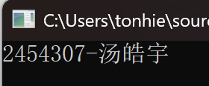
§.基础知识题 - 函数基础
2、main函数的返回值差异
A.观察下列程序的运行结果，回答问题并将程序的运行结果截图贴上(如果有错则贴错误信息截图)
#include <iostream>
using namespace std;
main()
{
/* 注意：输出必须改为自己学号-姓名 */
cout << “2454307-汤皓宇" << endl;
return 0;
}
注：如果是error，贴error截图
如果是warning，贴warning截图+运行结果
如果正常，贴运行结果
1、VS下编译
2、在Dev下编译

Slide 9
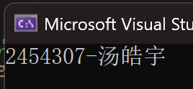
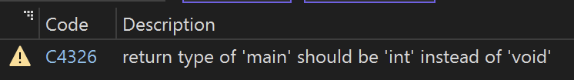
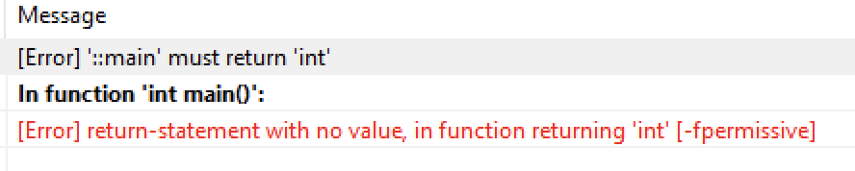
§.基础知识题 - 函数基础
2、main函数的返回值差异
B.观察下列程序的运行结果，回答问题并将程序的运行结果截图贴上(如果有错则贴错误信息截图)
#include <iostream>
using namespace std;
void main()
{
/* 注意：输出必须改为自己学号-姓名 */
cout << “2454307-汤皓宇" << endl;
return;
}
注：如果是error，贴error截图
如果是warning，贴warning截图+运行结果
如果正常，贴运行结果
1、VS下编译
2、在Dev下编译

Slide 10
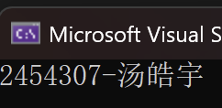
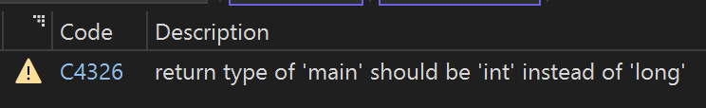
§.基础知识题 - 函数基础
2、main函数的返回值差异
C.观察下列程序的运行结果，回答问题并将程序的运行结果截图贴上(如果有错则贴错误信息截图)
#include <iostream>
using namespace std;
long main()
{
/* 注意：输出必须改为自己学号-姓名 */
cout << ”2454307-汤皓宇" << endl;
return 0L;
}
注：如果是error，贴error截图
如果是warning，贴warning截图+运行结果
如果正常，贴运行结果
1、VS下编译
2、在Dev下编译
3、综合2.A/2.B/2.C三题的结论，main函数的返回类型
应定义为__int__最合适。

Slide 11
§.基础知识题 - 函数基础
此页不要删除，也没有意义，仅仅为了分隔题目

Slide 12
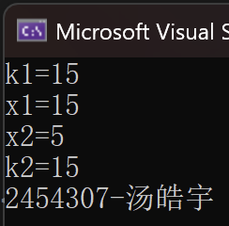
§.基础知识题 - 函数基础
3、函数的单向传值
A.观察下列程序的运行结果，回答问题并将程序的运行结果截图贴上(如果有错则贴错误信息截图)
#include <iostream>
using namespace std;
void fun(int x)
{
cout << "x1=" << x << endl;
x=5;
cout << "x2=" << x << endl;
}
int main( )
{
int k=15;
cout << "k1=" << k << endl;
fun(k);
cout << "k2=" << k << endl;
/* 注意：输出必须改为自己学号-姓名 */
cout << "2454307-汤皓宇" << endl;
return 0;
}
1、运行结果
2、为什么x的改变不会影响到k？
答：因为这里是把k的值传到fun里而非地址，因此k的值不会改变

Slide 13
§.基础知识题 - 函数基础
此页不要删除，也没有意义，仅仅为了分隔题目

Slide 14
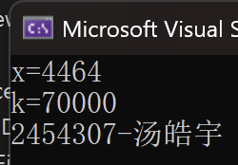

§.基础知识题 - 函数基础
4、函数的返回值
A.观察下列程序的运行结果，回答问题并将程序的运行结果截图贴上(如果有错则贴错误信息截图)
#include <iostream>
using namespace std;
int fun(short x)
{
cout << "x=" << x << endl;
return 0;
}
int main()
{
long k=70000;
fun(k);
cout << "k=" << k << endl;
/* 注意：输出必须改为自己学号-姓名 */
cout << “2454307-汤皓宇" << endl;
return 0;
}
1、运行结果（含warning）
2、用第2章的知识分析并解释运行结果
答：k时long型，传递给fun里需要把long数据转换成short，两类型字节数不同，因此会警告。

Slide 15
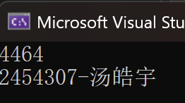

§.基础知识题 - 函数基础
4、函数的返回值
B.观察下列程序的运行结果，回答问题并将程序的运行结果截图贴上(如果有错则贴错误信息截图)
#include <iostream>
using namespace std;
short fun3()
{
long a = 70000;
return a;
}
int main()
{
long d;
d = fun3();
cout << d << endl;
/* 注意：输出必须改为自己学号-姓名 */
cout << "2454307-汤皓宇" << endl;
return 0;
}
1、运行结果（含warning）
2、用第2章的知识分析并解释运行结果
函数预设返回值为short而返回的a类型为long，因此需要把a从long转换为short，两种类型字节数不同，因此需要比较。

Slide 16
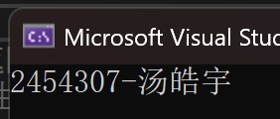
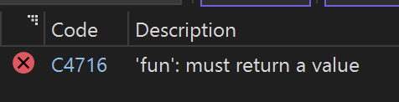
§.基础知识题 - 函数基础
4、函数的返回值
C.观察下列程序的运行结果，回答问题并将程序的运行结果截图贴上(如果有错则贴错误信息截图)
#include <iostream>
using namespace std;
void fun()
{
/* 注意：输出必须改为自己学号-姓名 */
cout << ”2454307-汤皓宇" << endl;
}
int main()
{
fun();
}
//main函数，返回类型为int，无return
#include <iostream>
using namespace std;
int fun()
{
/* 注意：输出必须改为自己学号-姓名 */
cout << "1234567-张三" << endl;
}
int main()
{
fun();
return 0;
}
//非main函数，返回类型为int，无return

Slide 17
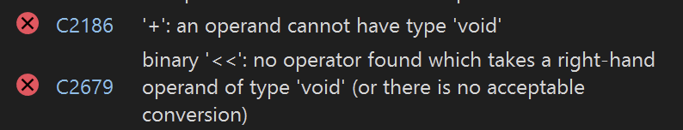
§.基础知识题 - 函数基础
4、函数的返回值
D.观察下列程序的运行结果，回答问题并将程序的运行结果截图贴上(如果有错则贴错误信息截图)
#include <iostream>
using namespace std;
void f()
{
int x=10;
}
int main()
{
int k=10;
k = k + f();
k,f();
cout << (k, f()) << endl;
cout << (k, f(), k+2) << endl;
return 0;
}
1、编译结果
2、解释报error的两行为什么错
答：加法运算不支持对void类型进行操作
3、结论：
① 返回类型为void的函数不能出现在除_逗号_表达式
外的任何表达式中
② 若逗号表达式要参与其它运算/输出，则返回类型为
void的函数不能做为第__n__个表达式出现
(假设逗号表达式有n个表达式组成，此处填1~n)

Slide 18
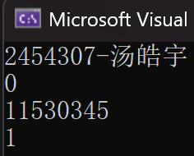
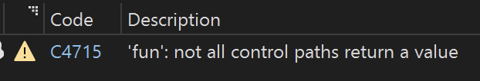
§.基础知识题 - 函数基础
4、函数的返回值
E.观察下列程序的运行结果，回答问题并将程序的运行结果截图贴上(如果有错则贴错误信息截图)
#include <iostream>
using namespace std;
int fun(int x)
{
if (x>10) {
if (x>20)
return 1;
}
else
return 0;
}
int main()
{
/* 注意：输出必须改为自己学号-姓名 */
cout << ”2454307-汤皓宇" << endl;
cout << fun(5) << endl;
cout << fun(15) << endl;
cout << fun(25) << endl;
return 0;
}
1、运行结果
2、解释warning的含义
答：fun(15)没有返回值，因此会警告。
3、后三行输出中哪行不可信？
答：第二行不可信，因为fun(15)无返回值。

Slide 19
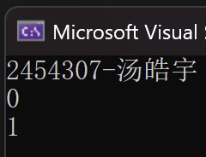
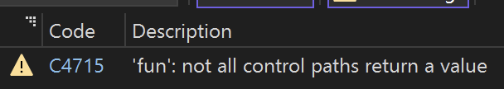
§.基础知识题 - 函数基础
4、函数的返回值
F.观察下列程序的运行结果，回答问题并将程序的运行结果截图贴上(如果有错则贴错误信息截图)
#include <iostream>
using namespace std;
int fun(int x)
{
if (x>1)
return 1;
else if (x<=1)
return 0;
} //if+else if已覆盖int型的全部表示范围
int main()
{
/* 注意：输出必须改为自己学号-姓名 */
cout << "2454307-汤皓宇" << endl;
cout << fun(0) << endl;
cout << fun(2) << endl;
return 0;
}
1、运行结果
2、解释warning的含义（编译器是如何理解fun的逻辑的）
答：编译器认为fun的一级括号内没有return语句，存在没有返回值的风险，因此会警告。

Slide 20
§.基础知识题 - 函数基础
此页不要删除，也没有意义，仅仅为了分隔题目

Slide 21
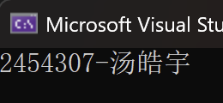
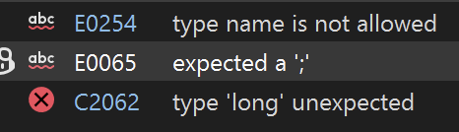
§.基础知识题 - 函数基础
5、函数的调用
A.观察下列程序的运行结果，回答问题并将程序的运行结果截图贴上(如果有错则贴错误信息截图)
#include <iostream>
using namespace std;
long fun(void)
{
/* 注意：输出必须改为自己学号-姓名 */
cout << "2454307-汤皓宇" << endl;
return 0L;
}
int main()
{
long k;
k = fun();
return 0;
}
#include <iostream>
using namespace std;
long fun(void)
{
/* 注意：输出必须改为自己学号-姓名 */
cout << "2454307-汤皓宇" << endl;
return 0L;
}
int main()
{
long k;
k = long fun();
return 0;
}
结论：函数调用时，_不能_(能/不能)写返回类型

Slide 22
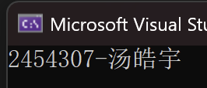
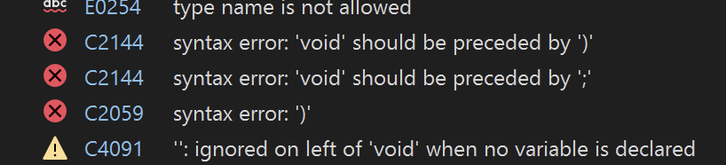
§.基础知识题 - 函数基础
5、函数的调用
B.观察下列程序的运行结果，回答问题并将程序的运行结果截图贴上(如果有错则贴错误信息截图)
#include <iostream>
using namespace std;
int fun(void)
{
/* 注意：输出必须改为自己学号-姓名 */
cout << "2454307-汤皓宇" << endl;
return 0;
}
int main()
{
int k;
k = fun();
return 0;
}
#include <iostream>
using namespace std;
int fun(void)
{
/* 注意：输出必须改为自己学号-姓名 */
cout << "2454307-汤皓宇" << endl;
return 0;
}
int main()
{
int k;
k = fun(void);
return 0;
}
结论：无参函数调用时，参数位置_不能_(能/不能)写void

Slide 23
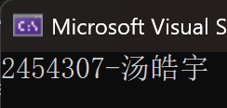
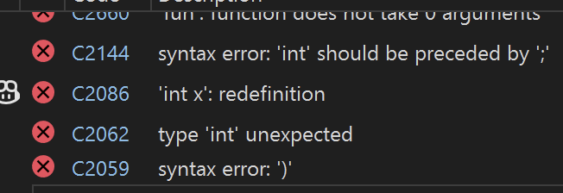
§.基础知识题 - 函数基础
5、函数的调用
B.观察下列程序的运行结果，回答问题并将程序的运行结果截图贴上(如果有错则贴错误信息截图)
#include <iostream>
using namespace std;
int fun(int x, int y)
{
/* 注意：输出必须改为自己学号-姓名 */
cout << "2454307-汤皓宇" << endl;
return 0;
}
int main()
{
int k, x=10, y=15;
k = fun(x, y);
return 0;
}
#include <iostream>
using namespace std;
int fun(int x, int y)
{
/* 注意：输出必须改为自己学号-姓名 */
cout << "2454307-汤皓宇" << endl;
return 0;
}
int main()
{
int k, x=10, y=15;
k = fun(int x, int y);
return 0;
}
结论：有参函数调用时，实参_不能_(能/不能)写类型

Slide 24
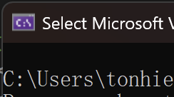
§.基础知识题 - 函数基础
5、函数的调用
C.观察下列程序的运行结果，回答问题并将程序的运行结果截图贴上(如果有错则贴错误信息截图)
#include <iostream>
using namespace std;
int fun(int x, int y)
{
/* 注意：输出必须改为自己学号-姓名 */
cout << "2454307-汤皓宇" << endl;
cout << "x=" << x << endl;
cout << "y=" << y << endl;
return 0;
}
int main()
{
int x=10, y=15;
int fun(int x, int y);
return 0;
}
思考题：为什么本程序不报错但也无输出？
答：主函数里的语句相当于定义一个函数内的fun函数，因此不会执行函数外的fun函数。

Slide 25
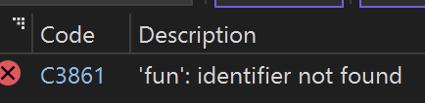
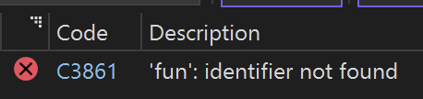
§.基础知识题 - 函数基础
5、函数的调用
D.观察下列程序的运行结果，回答问题并将程序的运行结果截图贴上(如果有错则贴错误信息截图)
#include <iostream>
using namespace std;
int main()
{
int x = 10, y = 15;
fun(x, y);
return 0;
}
int fun(int x, int y);
void f()
{
fun(10, 15);
}
int fun(int x, int y)
{
/* 注意：输出必须改为自己学号-姓名 */
cout << "2454307-汤皓宇" << endl;
cout << "x=" << x << endl;
cout << "y=" << y << endl;
return 0;
}
#include <iostream>
using namespace std;
int main()
{
int fun(int x, int y);
int x = 10, y = 15;
fun(x, y);
return 0;
}
void f()
{
fun(10, 15);
}
int fun(int x, int y)
{
/* 注意：输出必须改为自己学号-姓名 */
cout << "2454307-汤皓宇" << endl;
cout << "x=" << x << endl;
cout << "y=" << y << endl;
return 0;
}
结论：1、函数声明如果放在函数外，则对哪些函数有效？
对申明后面的函数有效
2、函数声明如果放在函数内，则对哪个函数有效？
仅对声明函数内的范围有效(报错显示在函数f中无效)

Slide 26
§.基础知识题 - 函数基础
此页不要删除，也没有意义，仅仅为了分隔题目

